Slide 1
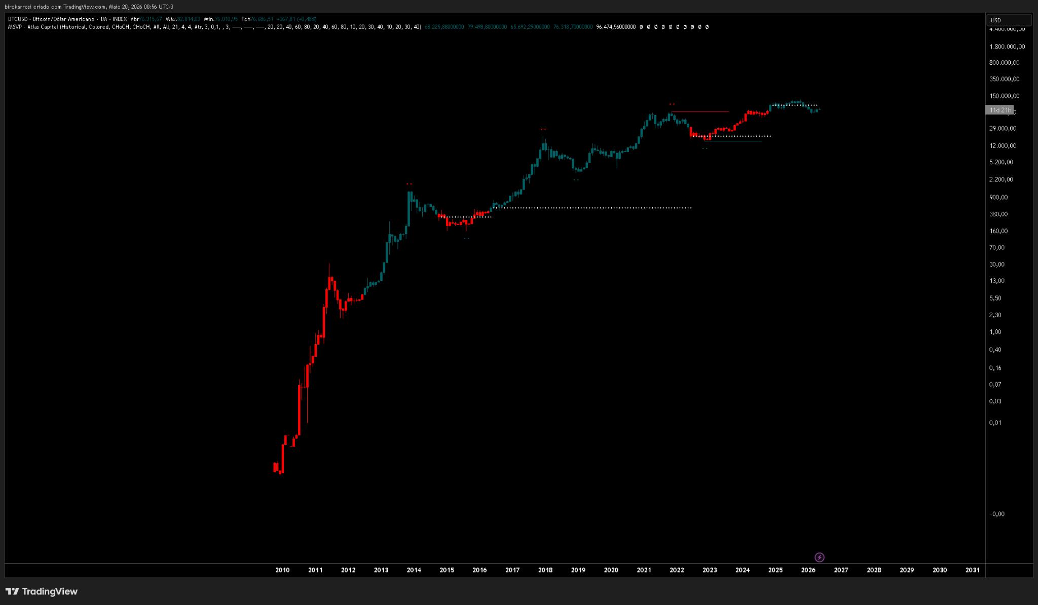
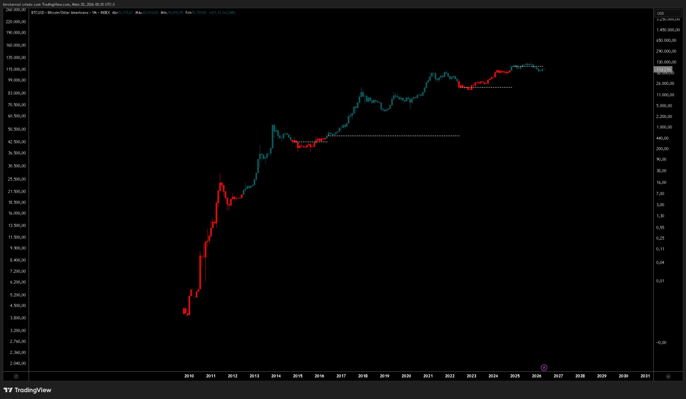
TOP DOWN // BTCUSD // MENSAL
/// TOP DOWN // BTCUSD // MENSAL → 30 MINUTOS ///
A ESTRUTURA MACRO AINDA MANDA NO JOGO
No mensal, o Bitcoin segue acima da grande base histórica e preserva a leitura de tendência primária construtiva. O ponto central do gráfico é a faixa de equilíbrio criada depois da expansão de 2023–2024: a região próxima de 45 mil aparece como suporte macro, enquanto a zona entre 100 mil e 115 mil funciona como teto de oferta. Em outras palavras, o mercado continua grande, forte e direcional no horizonte maior, mas no curto prazo ainda trabalha abaixo de uma resistência importante.
1/7

Slide 2
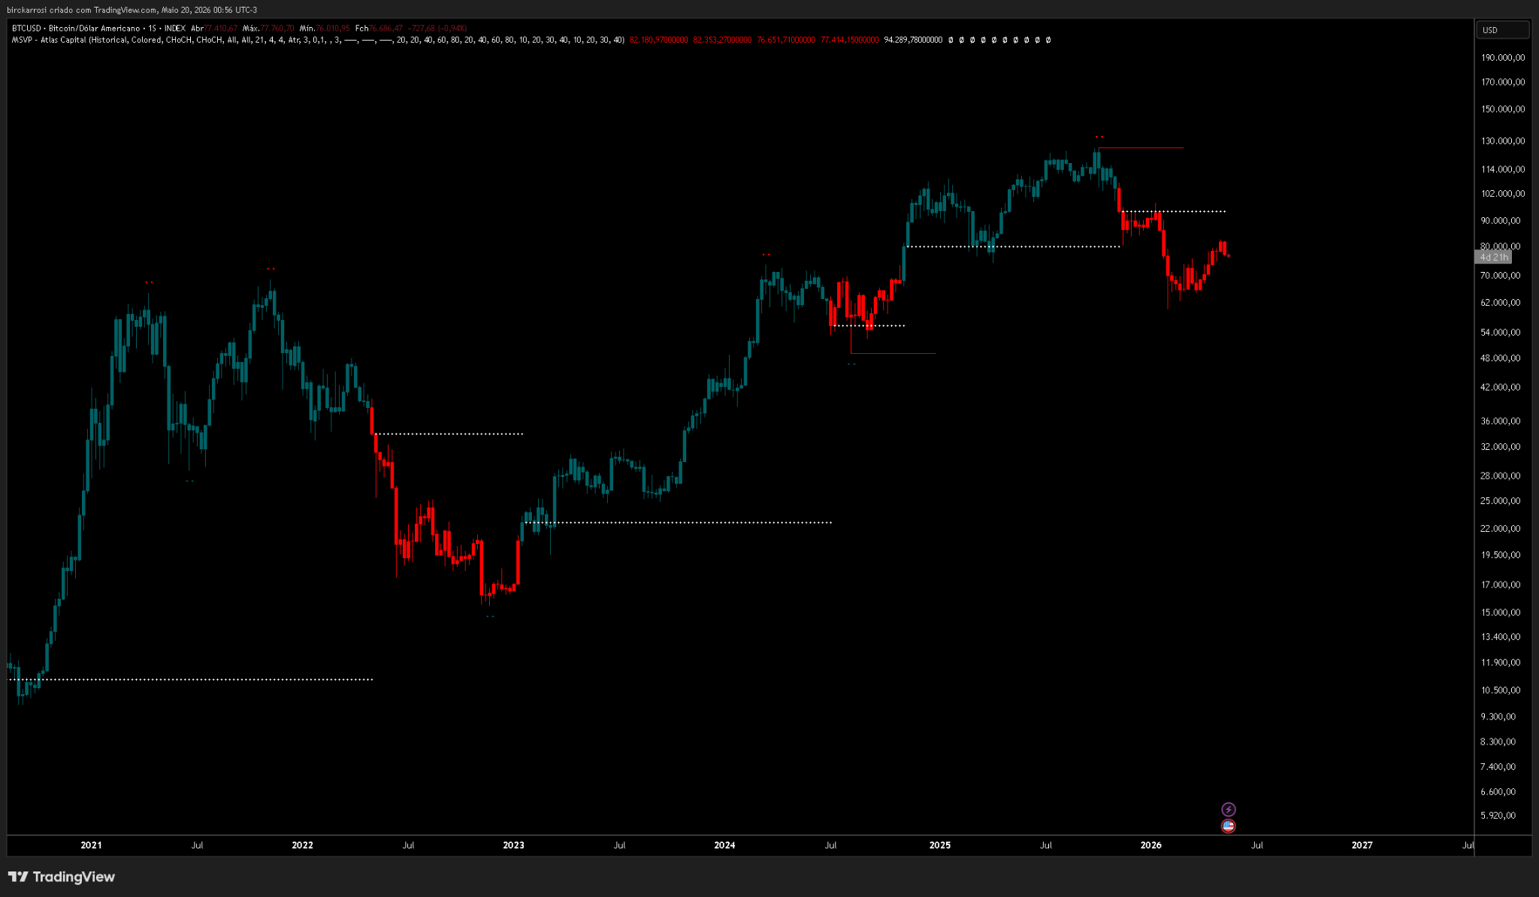
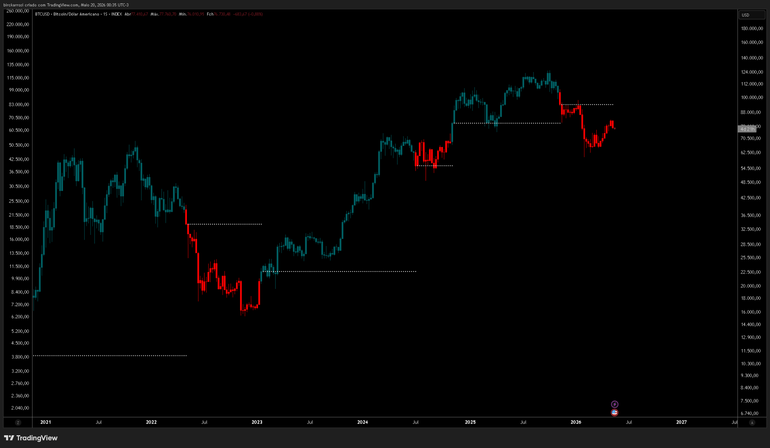
TOP DOWN // BTCUSD // SEMANAL
/// TOP DOWN // BTCUSD // MENSAL → 30 MINUTOS ///
CORREÇÃO MACRO, MAS SEM QUEBRA TOTAL DA ESTRUTURA
No semanal, o preço perde força depois de trabalhar em áreas mais altas e entra em fase corretiva. A leitura aqui é de pullback dentro da estrutura maior: o mercado saiu da zona de oferta no topo, desceu para revisitar suportes intermediários e agora precisa mostrar defesa consistente para evitar continuação de baixa. Enquanto não recuperar as regiões superiores, o viés permanece de correção/reteste, com atenção redobrada à faixa de suporte entre 67 mil e 70 mil.
2/7

Slide 3
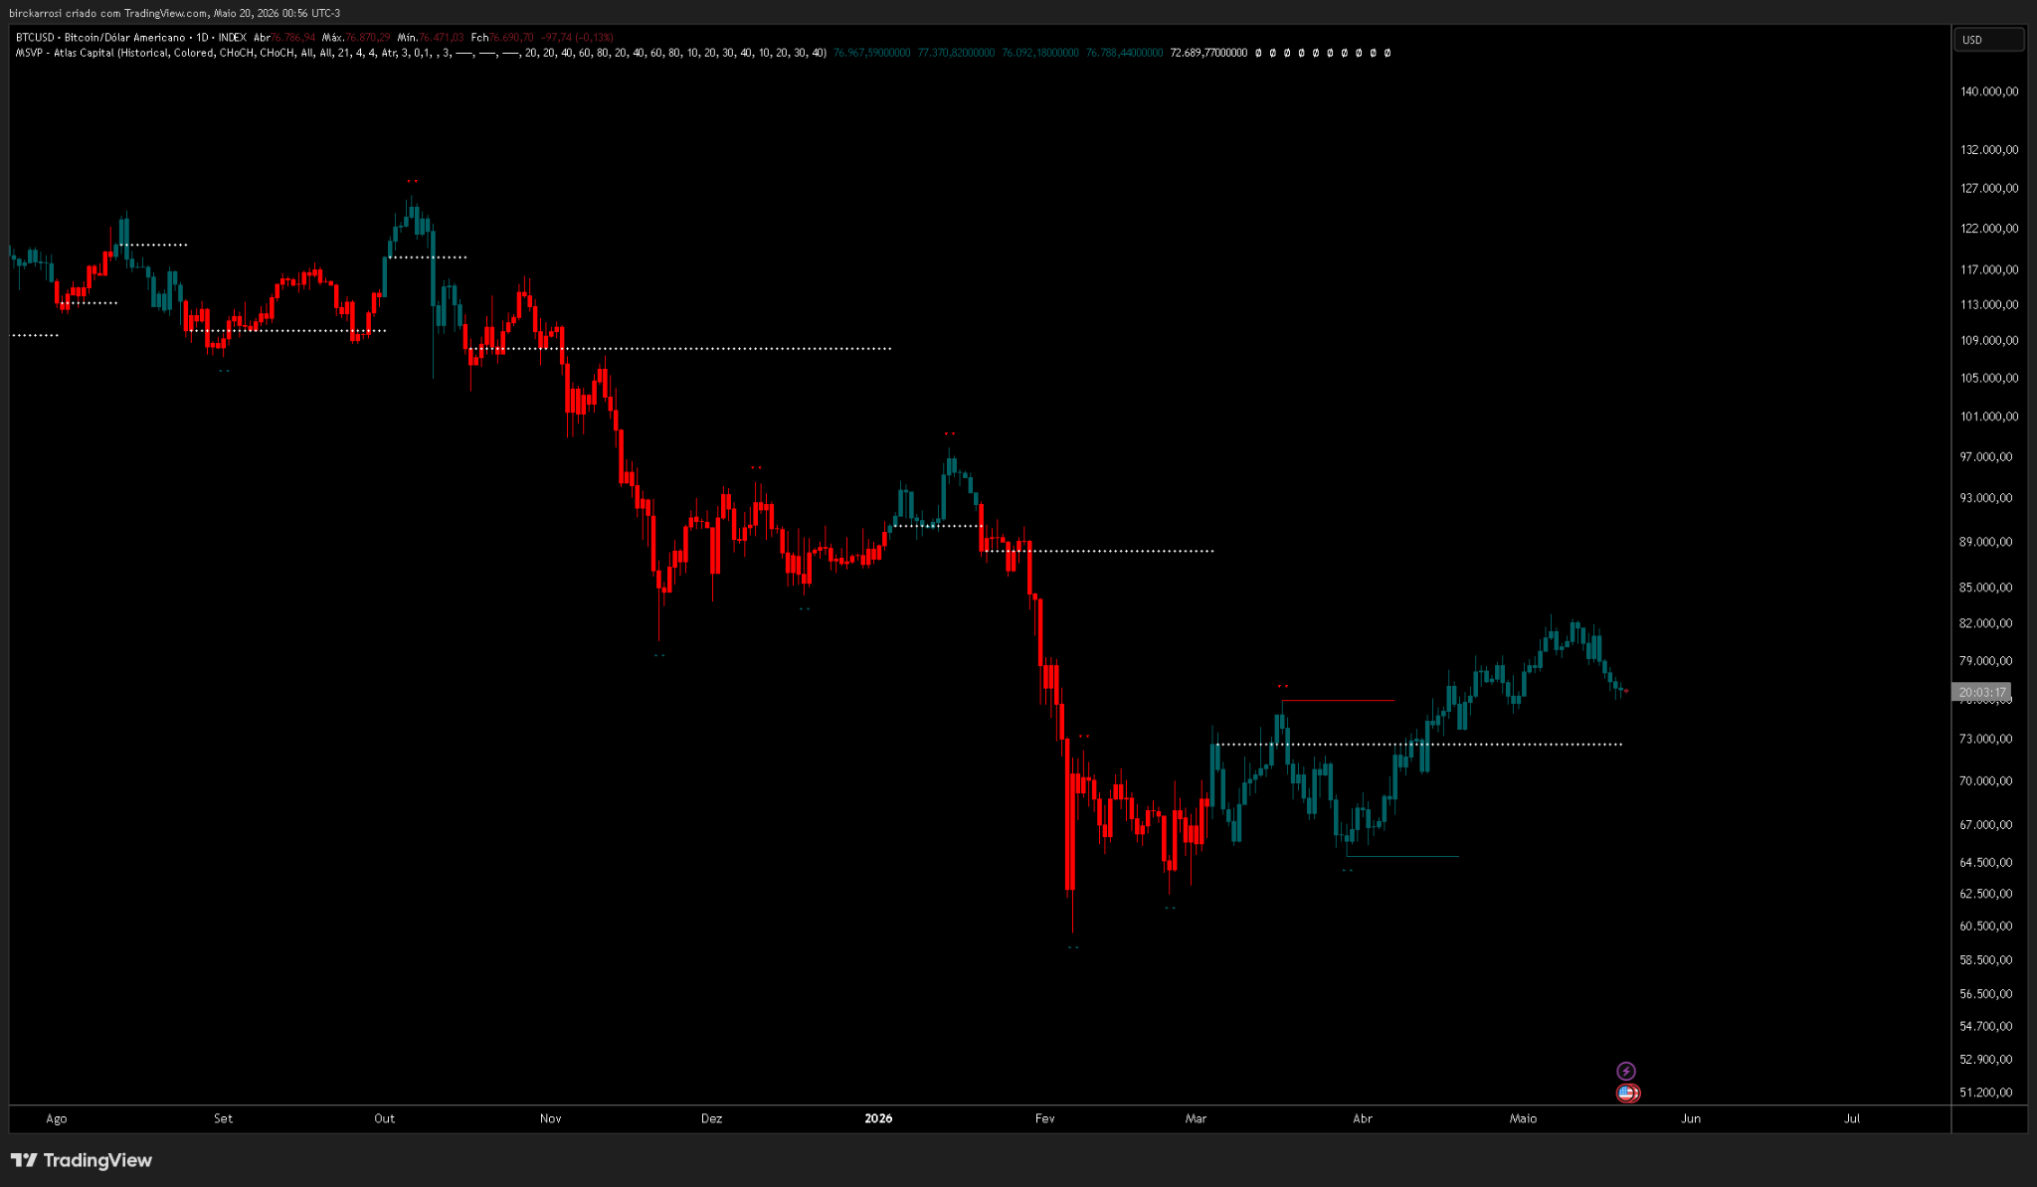
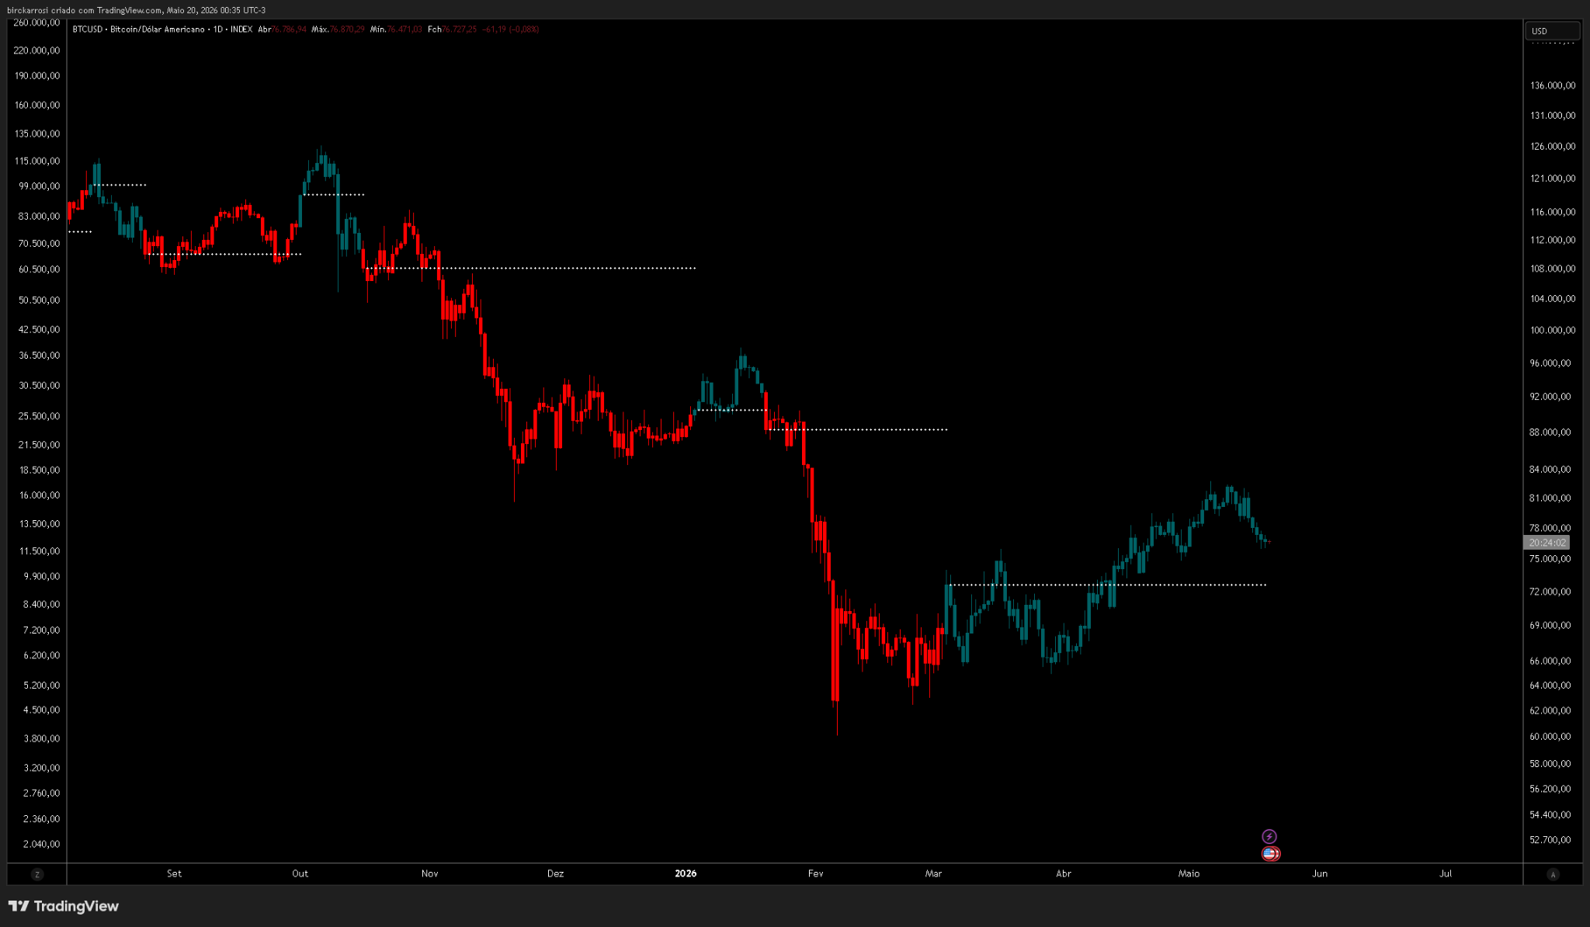
TOP DOWN // BTCUSD // DIÁRIO
/// TOP DOWN // BTCUSD // MENSAL → 30 MINUTOS ///
A BATALHA ENTRE REPIQUE E CONTINUIDADE DE BAIXA
No diário, a estrutura ainda mostra topos e fundos pressionados para baixo após a queda mais forte. Houve uma tentativa de recuperação saindo da região de fundo e o preço voltou a negociar acima da faixa de 72–73 mil, mas ainda sem força suficiente para reverter completamente o quadro. A faixa de 88 mil segue como referência de resistência mais relevante, enquanto 72–73 mil é o primeiro suporte que sustenta a hipótese de recuperação técnica.
3/7

Slide 4
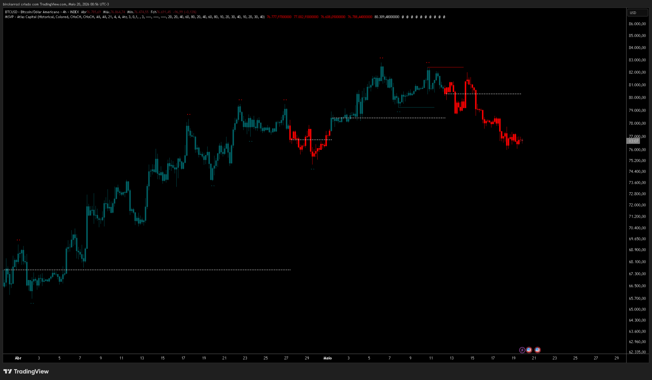
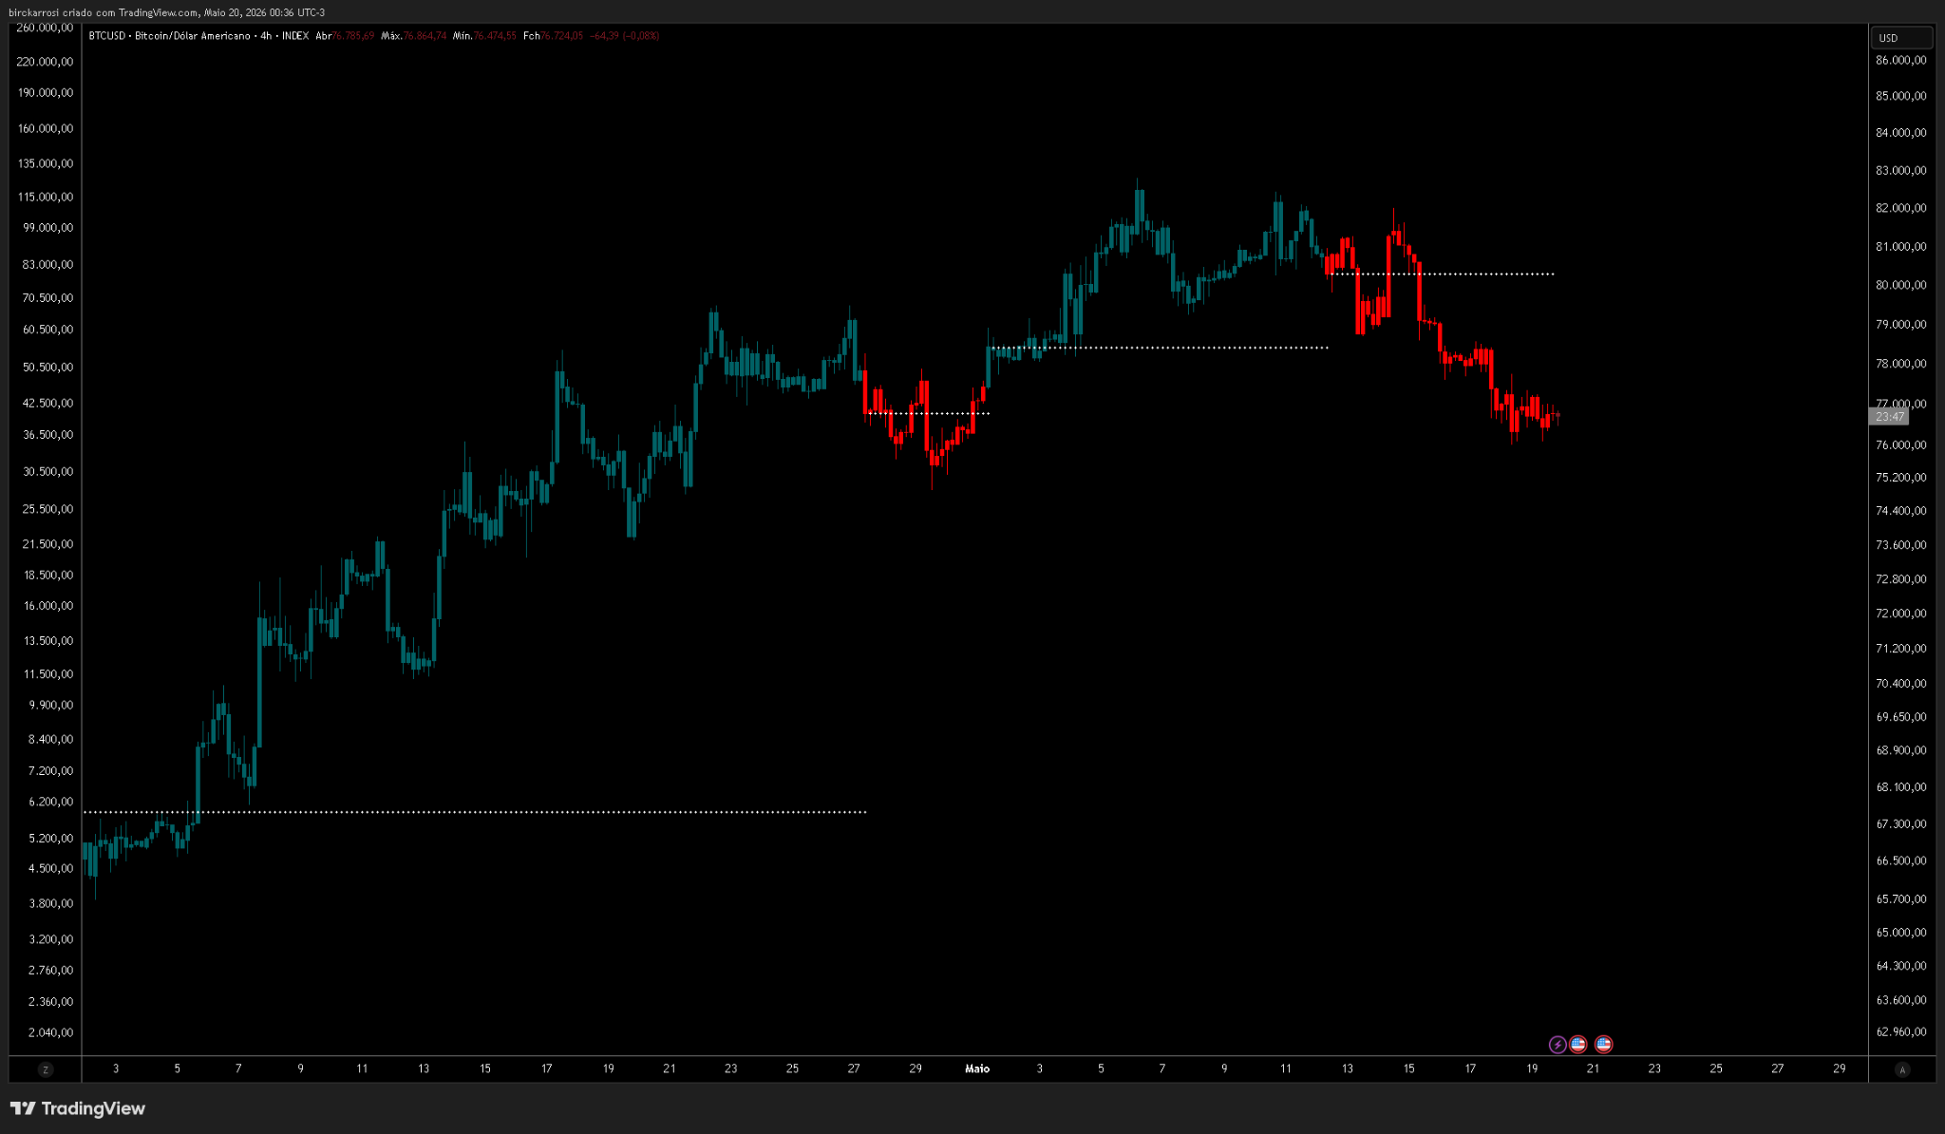
TOP DOWN // BTCUSD // 4 HORAS
/// TOP DOWN // BTCUSD // MENSAL → 30 MINUTOS ///
O PREÇO PERDEU O PIVÔ E AGORA TENTA ESTABILIZAR
No 4H, a leitura fica mais objetiva: o mercado perdeu níveis intermediários, falhou em sustentar o topo local e entrou em sequência de enfraquecimento. A perda da faixa de 80 mil transformou antigas zonas de equilíbrio em resistência, e o preço passou a negociar abaixo delas. Enquanto permanecer abaixo das regiões de 78 mil a 80 mil, o cenário favorece continuidade de correção; a única leitura mais positiva seria uma retomada com aceitação acima dessas áreas.
4/7

Slide 5
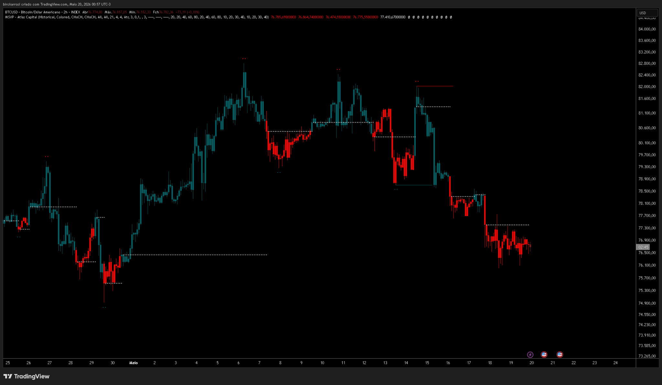
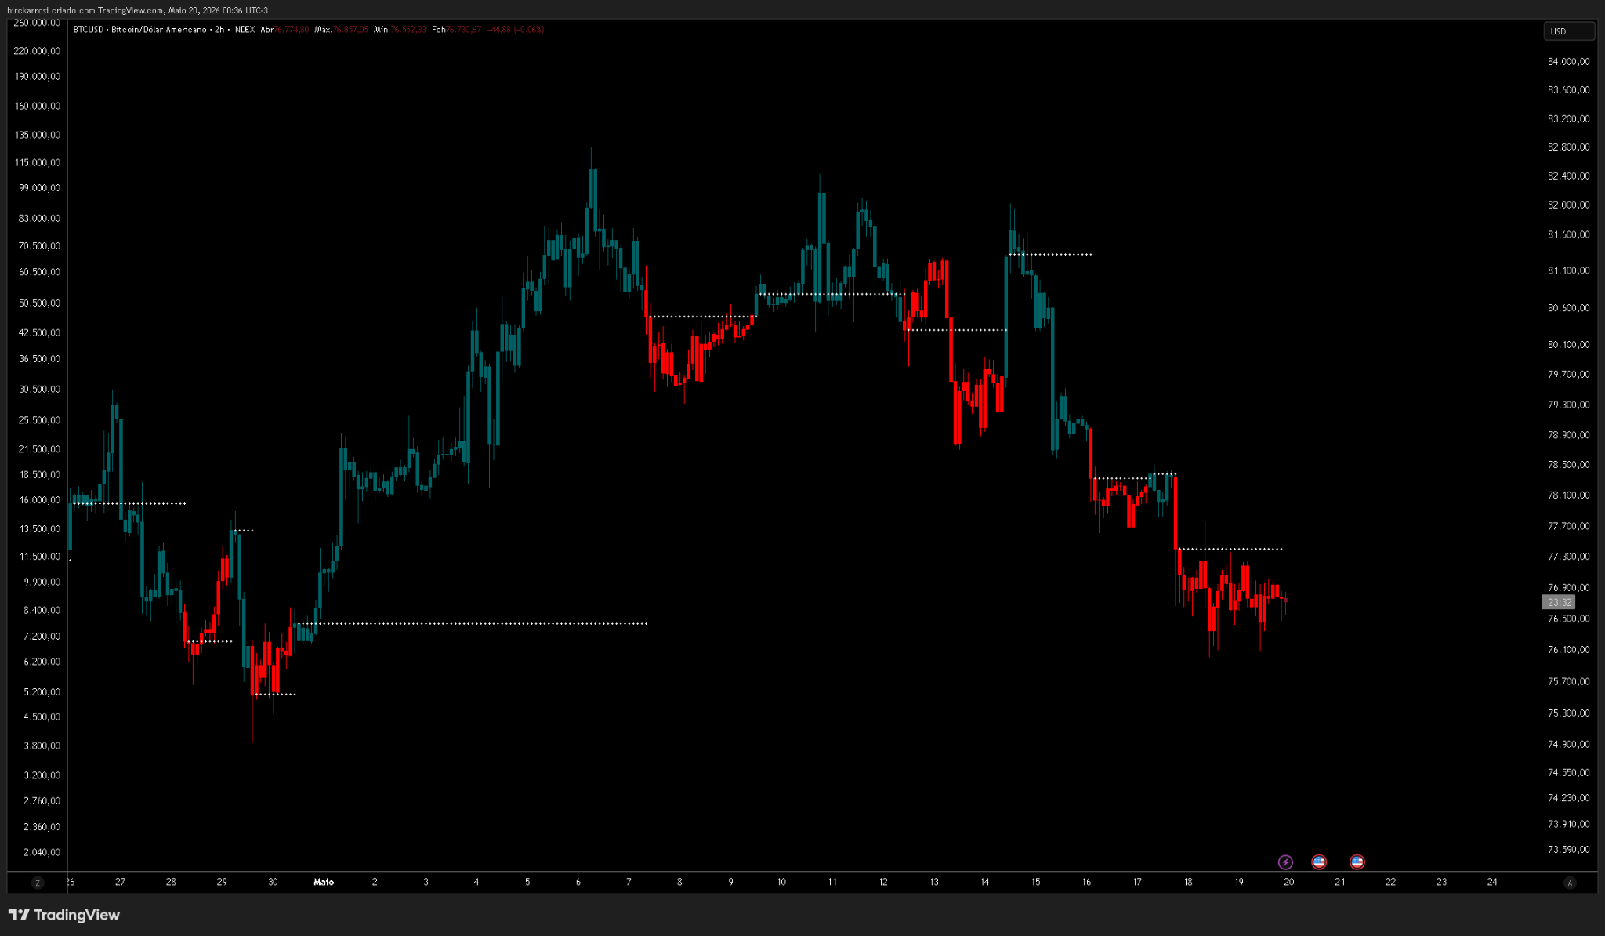
TOP DOWN // BTCUSD // 2 HORAS
/// TOP DOWN // BTCUSD // MENSAL → 30 MINUTOS ///
ESCADA DE BAIXA E COMPRESSÃO PERTO DO FUNDO
No 2H, fica claro o comportamento de lower highs e lower lows, com o preço escorregando em degraus e tentando formar base depois da última perna de baixa. A região de 76,5 mil a 77 mil virou o centro do equilíbrio de curtíssimo prazo, enquanto resistências acima de 78 mil e 80 mil precisam ser recuperadas para aliviar a pressão. Sem esse reclaim, qualquer repique tende a ser lido apenas como correção dentro do movimento descendente.
5/7

Slide 6
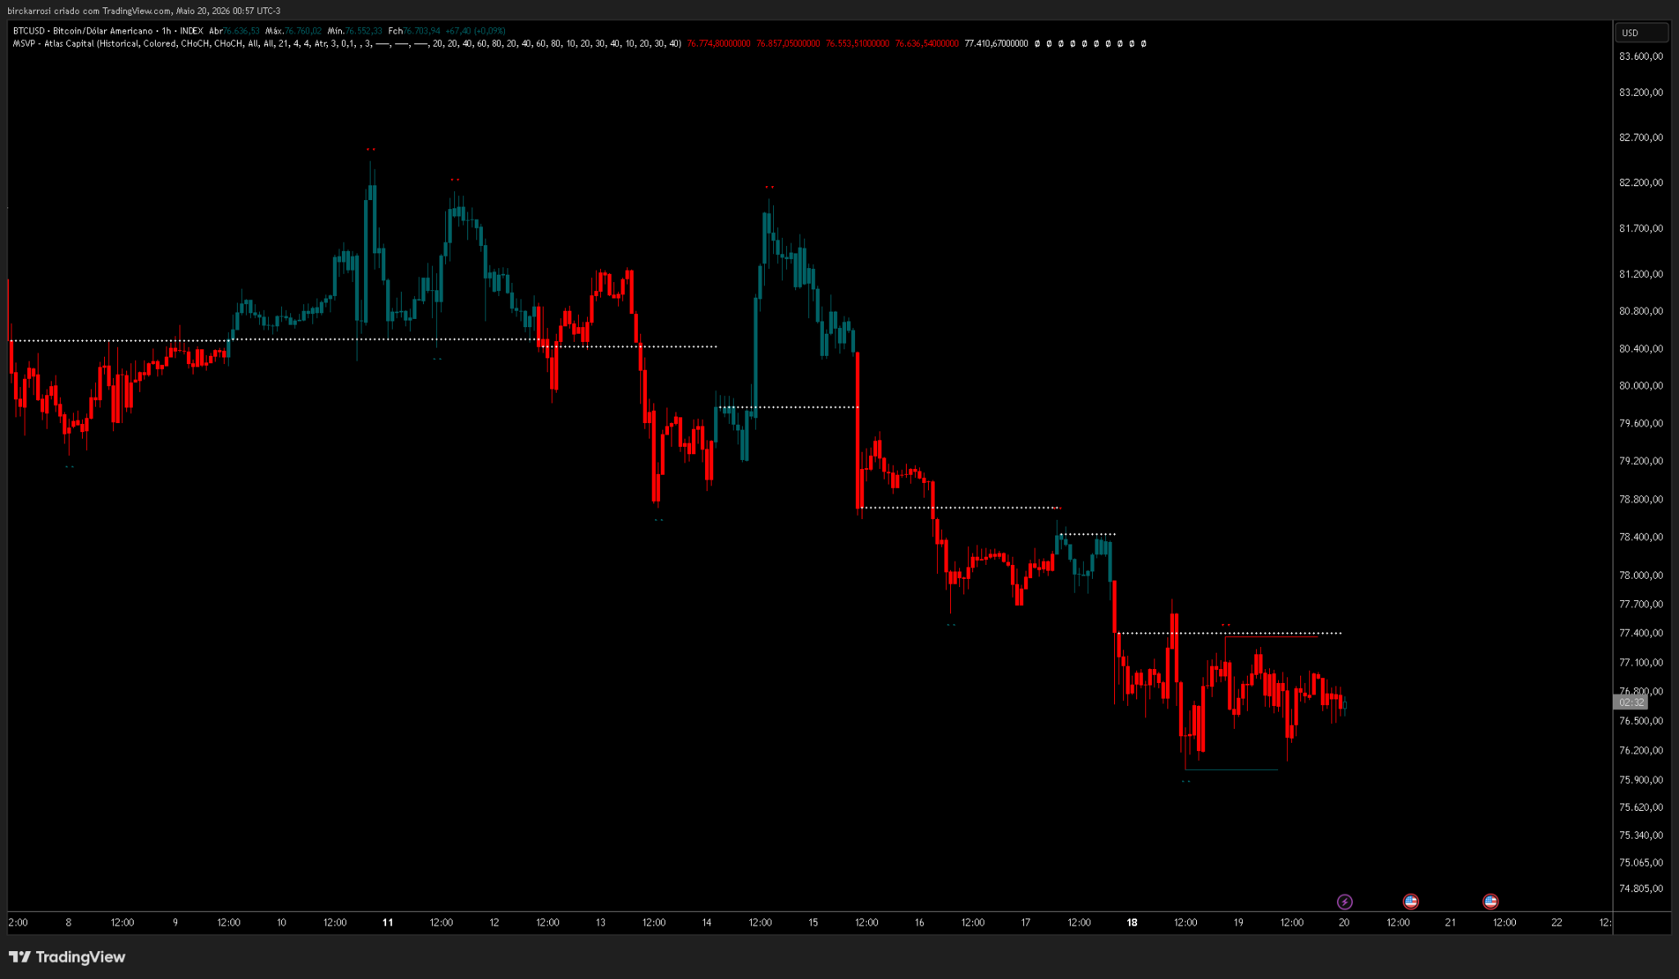
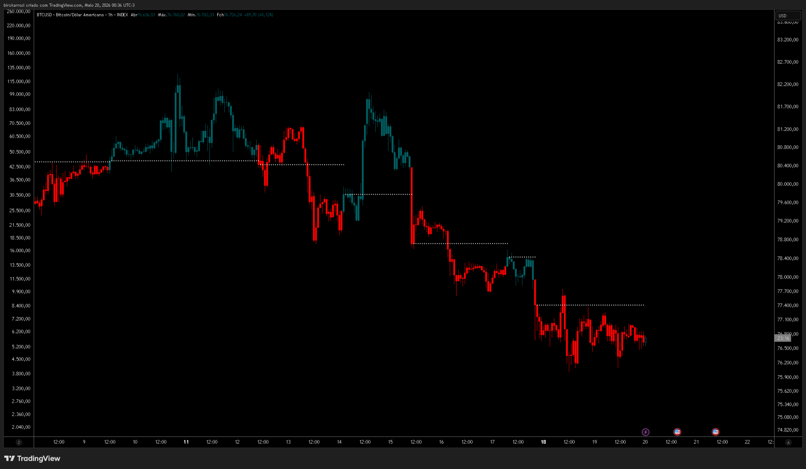
TOP DOWN // BTCUSD // 1 HORA
/// TOP DOWN // BTCUSD // MENSAL → 30 MINUTOS ///
FLUXO INTRADAY BAIXISTA COM REAÇÕES CADA VEZ MAIS CURTAS
No 1H, o mercado mostra um fluxo vendedor mais evidente: impulsos de queda, repiques menores e perda progressiva de suporte. As linhas horizontais deixam claro que cada reação falha abaixo da anterior, reforçando a leitura de distribuição intradiária. A faixa de 76,7 mil a 77 mil é a área que precisa ser defendida no curto prazo; acima disso, as primeiras resistências ficam em 78,4 mil e 80 mil.
6/7

Slide 7
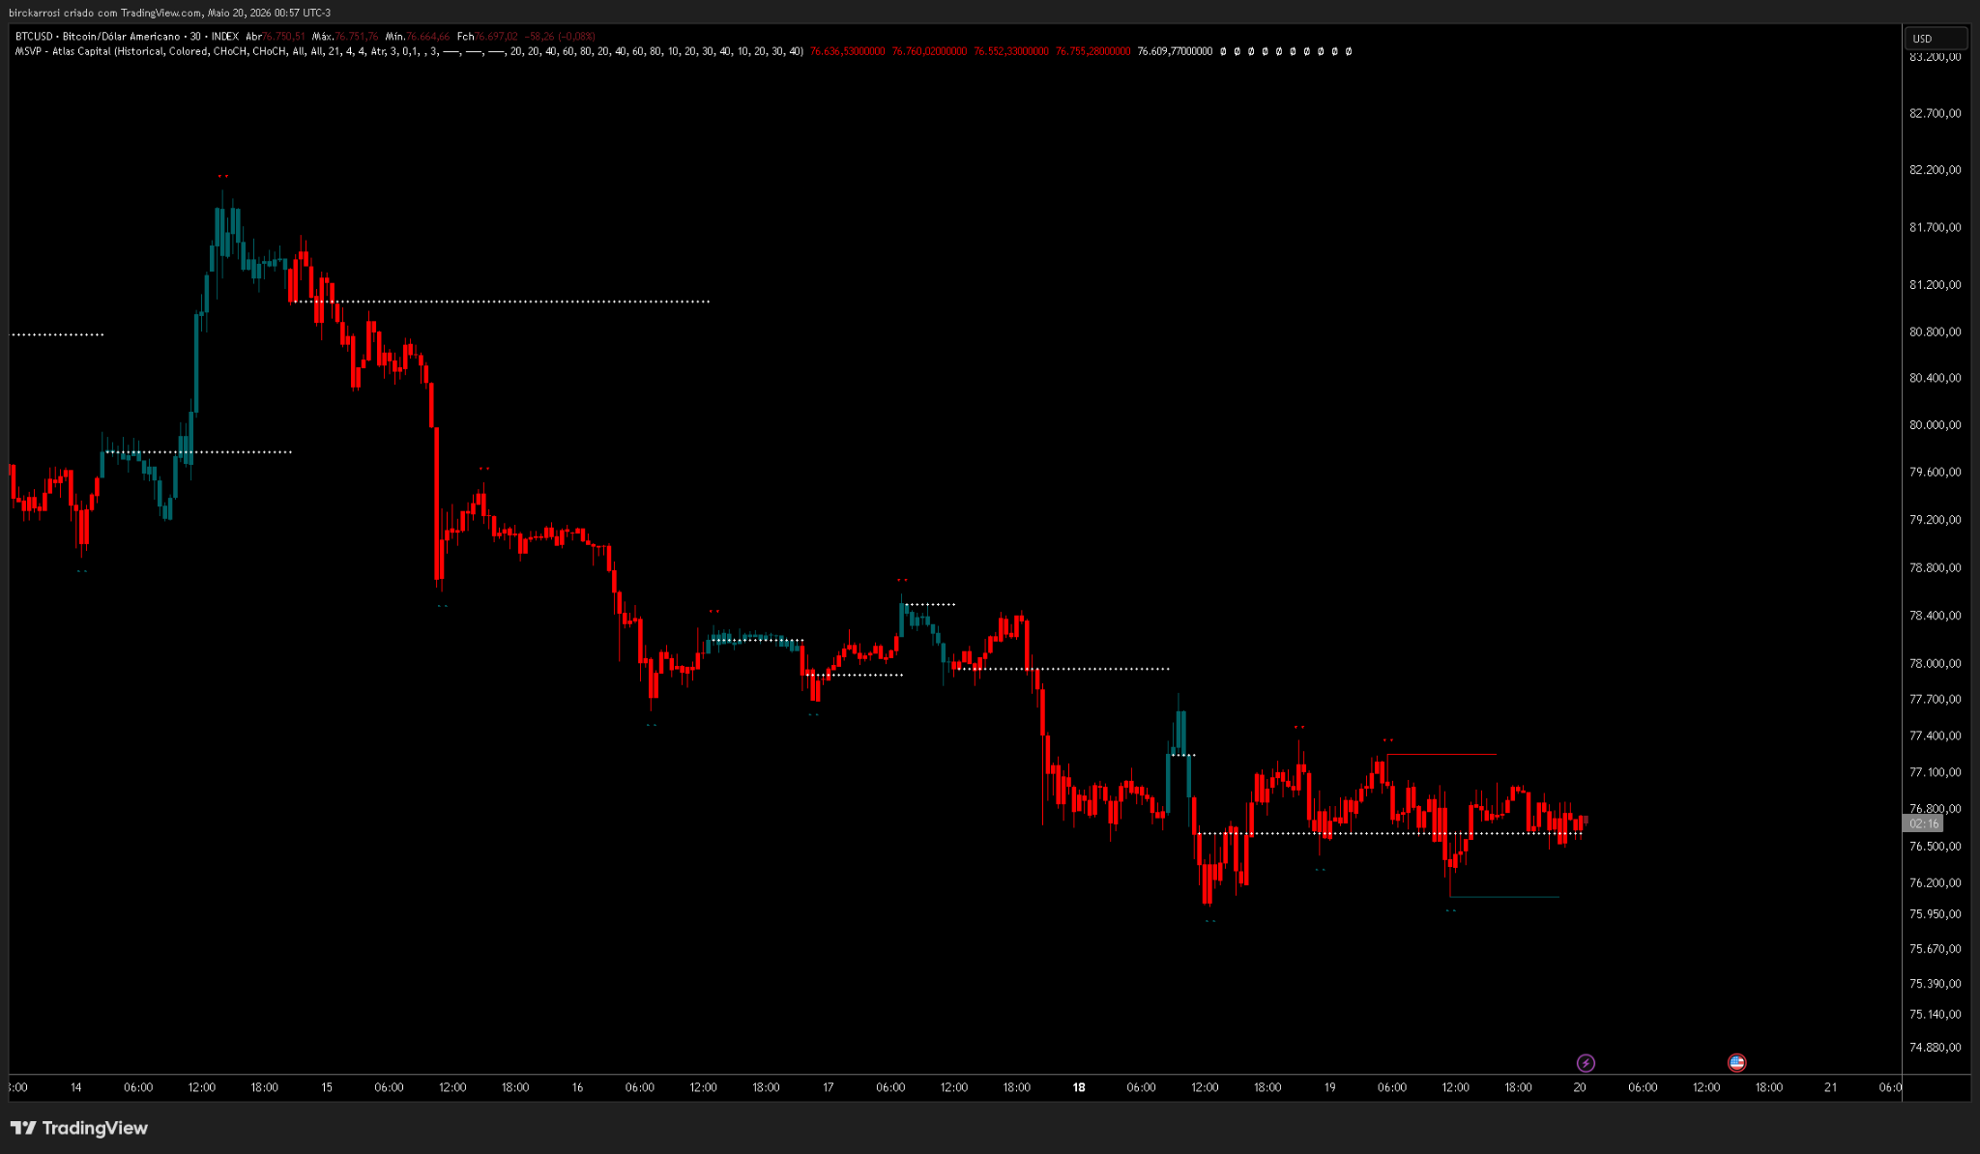
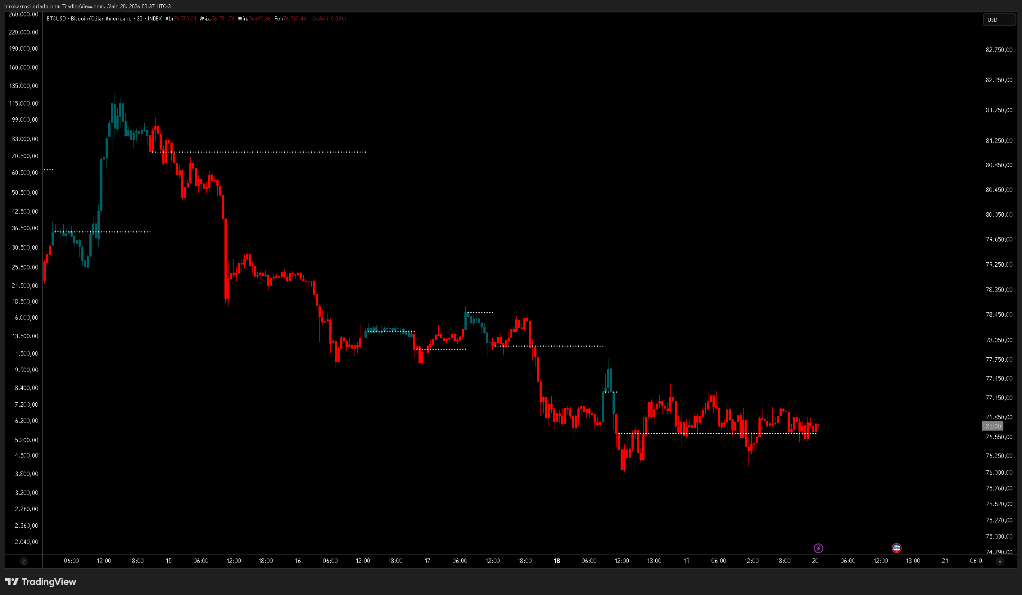
TOP DOWN // BTCUSD // 30 MINUTOS
/// TOP DOWN // BTCUSD // MENSAL → 30 MINUTOS ///
A MICROESTRUTURA MOSTRA ONDE O GATILHO VAI NASCER
No 30 minutos, enxergamos a parte mais fina do processo: depois da aceleração de baixa, o preço entra em compressão lateral perto do fundo. Isso sugere pausa, não reversão confirmada. Para o comprador, o sinal técnico mais limpo seria recuperar as resistências imediatas e construir aceitação acima delas; para o vendedor, a tese continua válida enquanto o preço seguir preso abaixo das zonas de reação e sem força para inverter a sequência recente.
7/7

